Slide 1
OKULLARIMIZIN TEHLİKE SINIFLARI
Az Tehlikeli | Tehlikeli | Çok Tehlikeli
Anaokulu, İlkokul, Ortaokul | Kız ve Erkek Mesleki ve Teknik Okulları | Bu kategori de eğitim kurumu tanımı yapılmamıştır.
Lise ve Çeşit Liseler, Halk Eğitim Merkezi | Mesleki Eğitim Merkezleri
Tüm Engelli İlk ve Ortaokullar

Slide 2
TEHLİKE NEDİR?
İnsanların yaralanmasına, hastalanmasına,malın veya malzemenin hasar görmesine,işyeri ortamının zarar görmesine veya bunların gerçekleşmesine sebep olabilecek kaynak veya durum. (TS 18001)
Tehlike: Çalışma ortamındaki herhangi bir unsurun zarar verme potansiyelidir.

Slide 3
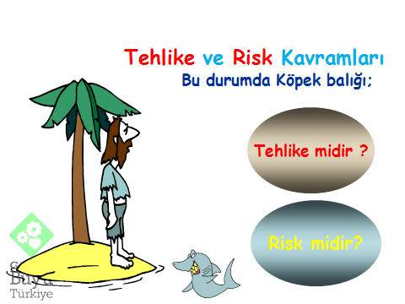

Slide 4
Tehlike ve Risk Kavramları
Bu durum için köpek balığı sadece bir TEHLİKEDİR.
Suya girerseniz köpek balığı bir RİSK olur.
RESİMDE BAŞKA TEHLİKE VAR MIDIR ?

Slide 5
Tehlike ve Risk Kavramları
Diğer tehlikeler nelerdir?
  Hava Durumu
  Güneş
  Yağmur
  Rüzgar
  Deniz
  Ağaç
  Mevsim
  Korsanlar
  Gel-git
  Sağlık

Slide 6
6331 SAYILI KANUN VE YÖNETMELİKLERE BAĞLI SAYISAL VERİ TABLOSU
01.01.2016 TARİHİNDEN İTİBAREN | AZ TEHLİKELİ | TEHLİKELİ | ÇOK TEHLİKELİ
ÇALIŞANLARIN SAĞLIK MUAYENESİ | 5 YIL | 3 YIL | 1 YIL
İŞ GÜVENLİĞİ UZM. (Kişi Başına Ayda) | 10 DK | 20 DK | 40 DK
İŞ GÜVENLİĞİ UZMANI (Tam Zamanlı)) | 1000 KİŞİ (C) | 500 KİŞİ (B) | 250 KİŞİ (A)
İŞYERİ HEKİMİ (Kişi Başına Ayda) | 5 DK | 10 DK | 15 DK
İŞYERİ HEKİMİ (Tam Zamanlı) | 2000 KİŞİ | 1000 KİŞİ | 750 KİŞİ
EĞİTİM | 8 SAAT | 12 SAAT | 16 SAAT
EĞİTİM YENİLEMESİ | 3 YIL | 2 YIL | 1 YIL
RİSK DEĞERLENDİRMESİ | 6 YIL | 4 YIL | 2 YIL
ACİL DURUM PLANI | 6 YIL | 4 YIL | 2 YIL
ARAMA KURT.TAHL. ELAMANI. (Çalışan Sayısı) | 1/50 | 1/40 | 1/30
YANGINLA MÜCADELE. ELAMANI. (Çalışan Sayısı) | 1/50 | 1/40 | 1/30
İLK YARDIM ELAMANI (Çalışan Sayısı) | 1/20 | 1/15 | 1/10
DESTEK ELAMANI (Çalışan Sayısı) | 1/50 | 1/40 | 1/30
İŞ YERİ HEMŞİRESİ (Kişi Başına Ayda) | 10-49 ÇALIŞAN |  | AYDA 10 DK
 | 50-249 ÇALIŞAN |  | AYDA 15 DK
 | 250 DEN FAZLA |  | AYDA 20 DK
 | * (Çok Tehlikeli Sınıfta Görevlendirilme zorunludur) *(Tam Zamanlı Hekim görevlendirilen işyerlerinde zorunlu değildir)

Slide 7
İŞ SAĞLIĞI VE GÜVENLİĞİ OKUL ORTAK KULLANIM ALANLARI KONTROL LİSTESİ (TÜM OKULLAR) |  | Tarih |  | Kontrol Listesi
 |  | ..…/..……./ 2015 |  | KL-01
S.NO | TEHLİKE/PROBLEM | EVET | HAYIR | GEREKLİ DEĞİL
1,01 | Havalandırmaya ihtiyaç olan yerlerde pencereler açılabiliyor mu?
1,02 | Pencereler açıldığında çarpma ve düşme riski mevcut mu? Yaralanmalara neden olabilir mi?
1,26 | Ortak kullanım merdiveni yüzey kaplamaları kaygan malzeme ile mi kaplı?
1,27 | Bina ana giriş kapılarının açılış yönü içerden dışarıya doğrumu yapılmış?
NOT: | Bu forma ekleme veya çıkarma yapılabilir.
* Yüksek riskli bölgelerde bulunan camlı kapıları korumaya alın veya kırılmayan malzeme ile ikame edin.
* Yeterli sayıda çöp bidonunu atık türüne göre temin ve tesis edin.
* Değişiklikleri, sağlık güvenlik duyurularını, sağlık güvenlik politikasını güncel tutun.
* Basamak, merdiven ve tırabzanlarda bir örneklik ve süreklilik sağlayın.

Slide 8
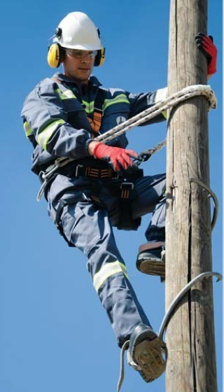

İş kazalarını ve meslek hastalıklarını önleme adına önceden risk değerlendirmesi yapılacak.
Bütün işyerlerine risk değerlendirmesi zorunluluğu getirilmektedir.
İşveren, işyerinde çalışanların sağlık ve güvenliğini etkileyecek tehlikelerin belirlenerek gerekli tedbirlerin alınmasını sağlayacaktır.

Slide 9
RİSK DEĞERLENDİRME
DAYANAK |  | 1-4857 Sayılı İş Kanunu 2-6331 Sayılı İş Sağlığı ve Güvenliği Kanunu 3-İş Sağlığı ve Güvenliği Hizmetleri Yönetmeliği 4-İş Sağlığı ve Güvenliği Risk Değerlendirmesi Yönetmeliği 5-MEB 2014/6 Sayılı Genelge 6-MEB Destek Hizmetleri Genel Müdürlüğünün 26/10/2016 tarih ve 12008432 sayılı yazıları.

Slide 10
RİSK DEĞERLENDİRMESİ EKİBİ
a) İşveren veya işveren vekili. b) İşyerinde sağlık ve güvenlik hizmetini yürüten iş güvenliği uzmanları ile işyeri hekimleri. c) İşyerindeki çalışan temsilcileri. d) İşyerindeki bütün birimleri temsil edecek şekilde belirlenen ve işyerinde yürütülen çalışmalar, mevcut veya muhtemel tehlike kaynakları ile riskler konusunda bilgi sahibi çalışanlar.

Slide 11

Çalışan Temsilcisi Sayısı
Çalışan Sayısı | Çalışan Temsilcisi Sayısı
2 -50 | 1
51 - 100 | 2
101 - 500 | 3
501 - 1000 | 4
1001 - 2000 | 5
2001 ve üzeri | 6
"Tam katılım istişarenin ötesindedir – çalışanlar ve çalışan temsilcileri de karar alma sürecine katılmalıdırlar…”
Notes:
11

Slide 12




Çalışan Temsilcisi
“Çalışan temsilcisinin görevi, çalışanların yönetim seviyesindeki karar alma sürecine katkıda bulunmalarını sağlamaktır.”

Slide 13
TANIMLAR (6331 SAYILI İŞ SAĞLIĞI VE GÜVENLİĞİ KANUNU)
(1) a)İş Kazası | İşyerinde veya işin yürütümü nedeniyle meydana gelen, ölüme sebebiyet veren veya vücut bütünlüğünü ruhen ya da bedenen engelli hale getiren olayı;
b)İşveren | Çalışan istihdam eden gerçek veya tüzel kişi yahut tüzel kişiliği olmayan kurum ve kuruluşları;
c)Kabul edilebilir risk seviyesi | Yasal yükümlülüklere ve işyerinin önleme politikasına uygun, kayıp veya yaralanma oluşturmayacak ris seviyesini;
ç)Kurul | İş Sağlığı ve Güvenliği Kurulunu;
d)Önleme | İşyerinde yürütülen işlerin bütün safhalarında iş sağlığı ve güvenliği ile ilgili riskleri ortadan kaldırmak veya azaltmak için planlanan ve alınan tedbirlerin tümünü;
e)Ramak kala olay | İşyerinde meydana gelen; çalışan, işyeri ya da iş ekşpmanını zarar uğratma potansiyeli olduğu halde zarara uğratmayan olayı;
f)Risk | Tehlikeden kaynaklanacak kayıp, yaralanma ya da başka zararlı sonuç meydana gelme ihtimalini;
g)Risk değerlendirmesi | İşyerinde var olan ya da dışarıdan gelebilecek tehlikelerin belirlenmesi, bu tehlikelerin riske dünüşmesine yol açan faktörler ile tehlikelerden kaynaklanan risklerin analiz edilerek derecelendirilmesi ve kontrol tedbirlerinin kararlaştırılması amacıyla yapılması gerekli çalışmaları;
ğ)Tehlike | İşyerinde var olan ya da dışarıdan gelebilecek, çalışanı veya işyerini etkileyebilecek zarar veya hasar verme potansiyelini İFADE EDER.
(2) İşveren adına hareket eden, işin ve işyerinin yönetiminde görev alan işveren vekilleri bu Kanunun uygulanması bakımından işveren sayılır.

Slide 14
6745 SAYILI KANUN (07/09/2016 tarih ve 29824 sayılı Resmi Gazete)
MADDE 71- | 20/06/2012 tarih ve 6331 Sayılı İş Sağlığı ve Güvenliği Kanununun 38 inci maddesinin birinci fıkrasının (a) bendinin (1) numaralı alt bendinde yer alan "17/07/2016" ibaresi "01/07/2017" şeklinde değiştirilmiştir.
6331 SAYILI KANUNDA YAPILAN ERTELEME SADECE 6. VE 7. MADDELERDİR.
Yürürlük MADDE 38- | (1) Bu Kanunun; a) (Değişik:12/017/2013-6495/56 md.) 6. ve 7 nci meddeleri; 1)4857 Sayılı İş Kanununun mülga 81 inci maddesi kapsamında çalışanlar hariç kamu kurumları ile 50 ' den az çalışanı olan ve az tehlikeli sınıfta yer alan işyerleri için 01/07/2017 tarihinde, c) Diğer maddeleri yayımı tarihinden itibaren altı ay sonra; yürürlüğe girer.

Slide 15
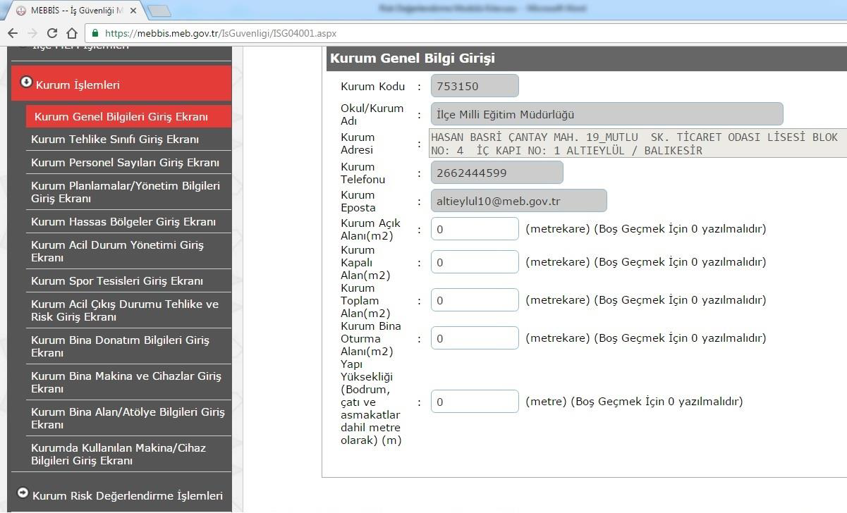
MEBBİS İŞYERİ SAĞLIK VE GÜVENLİK MODÜLÜ

Slide 16
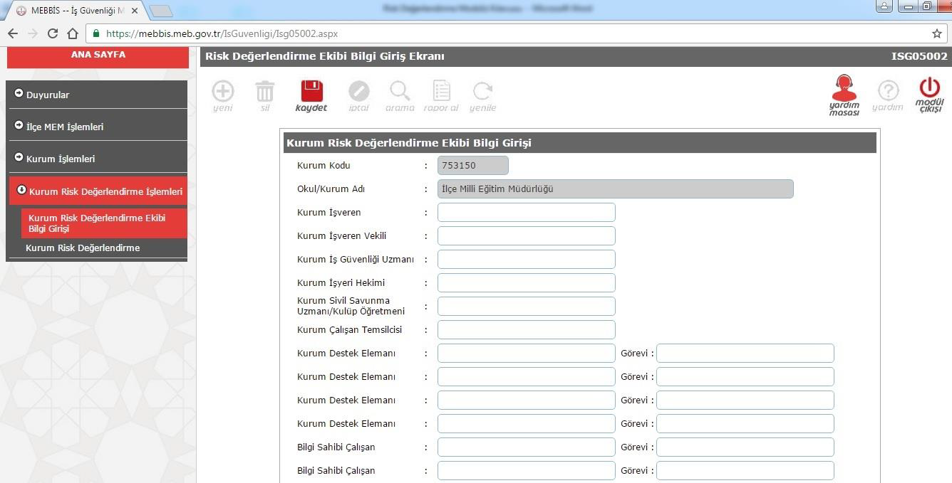
KURUM RİSK DEĞERLENDİRME EKİBİ BİLGİ GİRİŞİ

Slide 17

KURUM RİSK DEĞERLENDİRME EKİBİ
Kurum Kodu | Okul/Kurum Kodu (Sistem tarafından otomatik doldurulur.)
Okul/Kurum Adı | Okul/Kurum Adı (Sistem tarafından otomatik doldurulur.)
Kurum İşveren | Okul/Kurum Müdürü
Kurum İşveren Vekili | Okul/Kurum Müdür Yardımcısı (İş Güvenliğinden sorumlu)
Kurum İş Güvenliği Uzmanı | Okul/Kurum varsa sözleşmeli İş Güvenliği Uzmanı
Kurum İşyeri Hekimi | Okul/Kurum varsa sözleşmeli İşyeri Hekimi
Kurum Sivil Savunma Uzmanı Kulüp Öğretmeni | Varsa Sivil Savunma Uzmanı veya Kulüp Öğretmeni
Kurum Çalışan Temsilcisi | İşyerinde çalışanları temsil eden çalışan temsilcisi.(Birden fazla temsilci olması durumunda baş temsilci)
Kurum Destek Elemanı | İşyerlerinde Acil Durumlar Hakkında Yönetmeliğin 11. maddesinde yer alan (a) Arama, Kurtarma ve Tahliye Eğitimi almış personel (b) Yangın Eğitimi almış personel © İlkyardımcı Eğitimi almış personeli ifade eder.
Bilgi Sahibi Çalışan | Atölye ve Laboratuar bulunan okullarda Alan/Dal şeflerini veya meslek dersi öğretmenini (Her Alan/Dal için en az bir öğretmen) Kültür dersi öğretmenlerinden yeterli sayıda Zümre Başkanlarını veya öğretmennini ifade eder.
NOT : Veri girişleri tamamlanınca sayfa üzerinde bulunan (KAYDET) tuşuna basarak işlem tamamlanır.

Slide 18
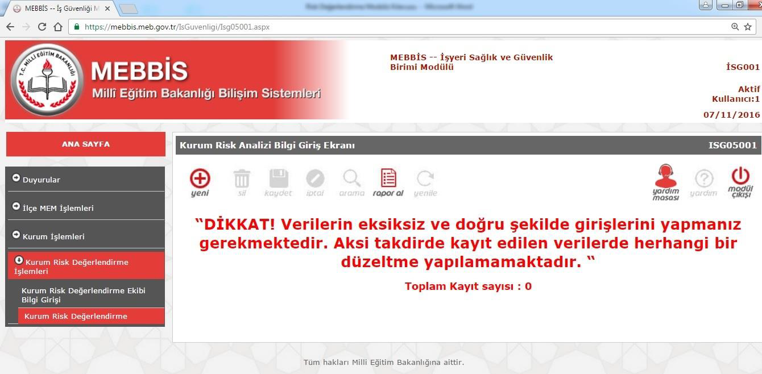

KURUM RİSK DEĞERLENDİRME
Kurum Risk Değerlendirme bölümü seçildiğinde aşağıdaki “Kurum Risk Analizi Bilgi Girişi Ekranı” açılır
Bu bölümde risk değerlendirme modülüne veri girişi yapabilmek için “YENİ” tuşuna basarak veri girişi yapılacak bölüm açılacaktır.

Slide 19
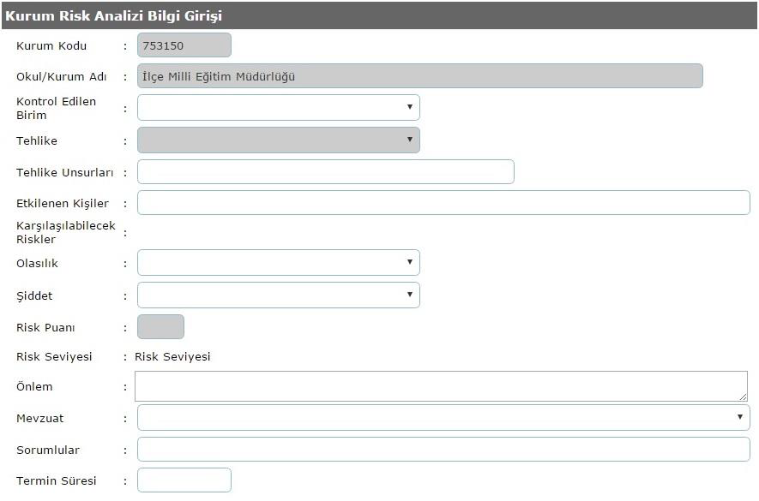
bölümde Kurum Kodu ve Okul/Kurum Adı sabit olmak üzere ilk önce ”Kontrol Edilen Birim” açılacaktır. Kontrol Edilen Birim seçilmeden “Tehlike” bölümü aktif hale gelmeyecektir.

Slide 20
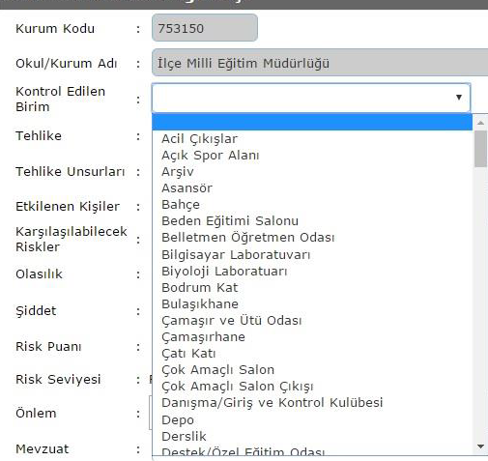
KURUM RİSK ANALİZİ BİLGİ GİRİŞİ
"Kontrol edilen Birim" açıldığında içeresinde yer alan liste ekranda görünecektir.

Slide 21
“Kontrol Edilen Birim”den uygun birim seçildikten sonra sayfa otomatik olarak kendini yenileyecek ve daha önce veri girişi kapalı olan “Tehlike” bölümü aktif veri girişine hazır hale gelecektir
Aktif hale gelen “Tehlike” bölümünden uygun olan tehlike kaynağı seçilerek “Tehlike Unsurları” bölümüne geçilir.

Slide 22
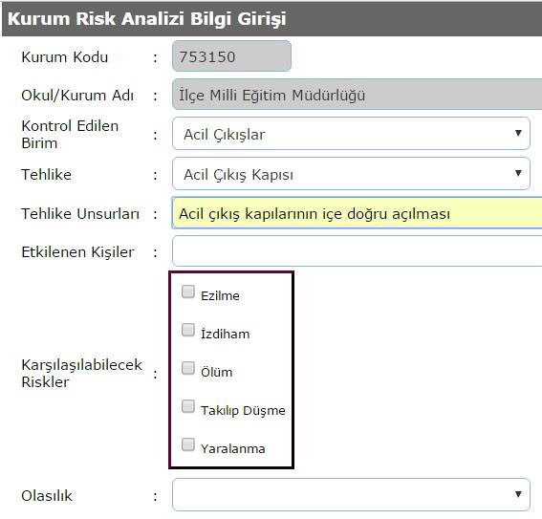
“Tehlike Unsurları” bölümüne, tehlikenin sebebini açıklayan ifadeler yazılarak, bu olumsuz durumun giderilmesi hedeflenir. Örneğin bu bölümde “Tehlike Unsurları”nın ortadan kaldırılması için acil çıkış kapılarının dışa doğru açılması sağlanmalıdır.

Slide 23
“Etkilenen Kişiler” bölümüne yapılan risk değerlendirmesinde zarar görebilecek kişilerin tamamı yer almalıdır.

Slide 24
“Karşılaşılabilecek Riskler” bölümünde, yapılan risk analizdeki tehlikenin oluşturduğu riskin gerçekleşmesi durumunda etkilenen kişilerin karşılaşabileceği risklerin hangileri olduğu seçilecektir.

Slide 25
RİSK DEĞERLENDİRME KRİTERLERİ
Tablo.1 Belirli Bir Tehlike Olayının Meydana Gelme Olasılığı
ÇOK YÜKSEK | Çoğu durumda kuvvetle olması beklenir. (Haftada bir, Her gün) | 5
YÜKSEK | Çoğu durumda muhtemelen olacaktır. (Ayda bir) | 4
ORTA | Bazen olabileceği beklenmelidir. (Yılda birkaç kez) | 3
DÜŞÜK | Zayıf bir ihtimalle olabileceği beklenir. (Yılda bir kez) | 2
ÇOK DÜŞÜK | Ancak istisnai durumlarda olabilir. (Birkaç yılda bir) | 1

Slide 26
TABLO.2 Tehlikeli Olayın Ortaya Çıkardığı Zarar, Hasar ve Yaralanmanın Şiddeti
ÇOK HAFİF | Yaralanma yok, düşük mali kayıp | 1
HAFİF | İlkyardım tedavisini ve bulunduğu yerden uzaklaştırmayı gerektirir, Orta düzeyde mali kayıp | 2
ORTA | Tıbbi müdahaleyi ve dışarıdan yardımla bulunduğu yerden derhal uzaklaştırmayı gerektirir, yüksek düzeyde mali kayıp | 3
CİDDİ | Ağır yaralanma, üretim yeteneğinin kaybı, zarar verilmeksizin bulunduğu yerden derhal uzaklaştırmayı gerektirir, yüksek düzeyde mali kayıp | 4
ÇOK CİDDİ | Ölüm bulunduğu yerden uzaklaştırma gerektiren, çok yüksek düzeyde mali kayıp | 5

Slide 27
TABLO.3 Risklerin Ağırlık Oranları
SONUÇ |  |  | ŞİDDET
 |  |  | ÇOK HAFİF | HAFİF | ORTA | CİDDİ | ÇOK CİDDİ
 |  |  | 1 | 2 | 3 | 4 | 5
OLASALIK | ÇOK DÜŞÜK | 1 | (Ç.D) 1 | (D) 2 | (D) 3 | (D) 4 | (D) 5
 | DÜŞÜK | 2 | (O) 2 | (O) 4 | (O) 6 | (O) 8 | (O) 10
 | ORTA | 3 | (D) 3 | (D) 6 | (O) 9 | (Y) 15 | (Y) 15
 | YÜKSEK | 4 | (D) 4 | (O) 8 | (O) 12 | (Y) 16 | (Y) 20
 | ÇOK YÜKSEK | 5 | (D) 5 | (O) 10 | (Y) 15 | (Y) 20 | (Ç.Y) 25

Slide 28
Tablo.4 Risklerin Kabul Edilebilirliği
RİSK SEVİYESİ | KABUL | EYLEM
15,16,20,25 | KABUL EDİLEMEZ | Bu risklerle ilgili derhal çalışma yapılmalıdır. Belirlenen risk kabul edilebilir bir seviyeye düşürülünceye kadar iş başlatılmaz veya devam eden bir faaliyet varsa derhal durdurulur. Gerçekleştirilen faaliyetlere rağmen riski düşürmem mümkün olmuyorsa, faaliyet engellenir.
8,9,10,12 | DİKKATE DEĞER RİSK | Bu risklere mümkün olduğu kadar çabuk müdahale edilir. Müdahale sonucuna göre faaliyetin devamına karar verilir.
1,2,3,4,5,6 | KABUL EDİLEBİLİR RİSK | Acil önlem gerektirmeyebilir. Belirlenen riskleri azaltmak için ilave kontrol proseslerine ihtiyaç yoktur. Ancak mevcut kontrollerin sürdürüldüğü ve bu kontrollerin devamlılığının sağlandığı izlenmektedir.

Slide 29
Risklerin Ağırlık Oranları (Sonuç) :
(Ç.Y) Çok Yüksek Risk | Üst yönetimin dikkati zorunludur.
(Y) Yüksek Risk | Aşırı Yüksek Seviye Risk
(O) Orta Risk | Yönetimin sorumluluğu açıkça belirlenmelidir.
(D) Düşük Risk | Rutin süreçler vasıtasıyla yönetilmelidir.
(ÇD) Çok Düşük Risk | Anlamsız
Uyarı : Kontrol önlemlerinin uygulanması sonucu risk ağırlık oranı hala
yüksek veya aşırı yüksek ise, yapılan iş sürdürülmemelidir.

Slide 30
“OLASILIK” bölümüne, tehlikenin meydana gelme olasılığı yani sıklığı girilmelidir. Burada yapılacak seçim "ŞİDDET" ile çarpılarak “RİSK PUANI" nı belirleyecek ve "RİSK SEVİEYESİ" ortaya çıkacaktır. Kurumda daha önce bu durumlar için istatistiki bilgi bulunmadığından ve tehlikenin gerçekleşmesi durumunda "KARŞILAŞILABİLECEK RİSKLER" yüksek olacağından "TEHLİKE" varsa düşük tutulmaması önerilir.

Slide 31
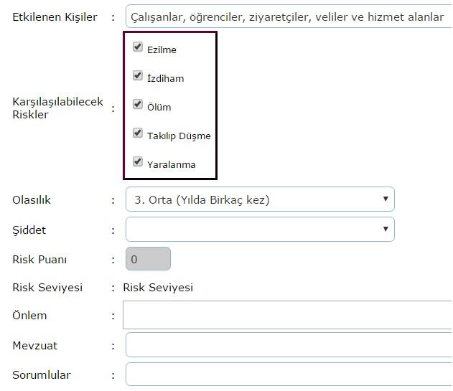
"OLASILIK" bölümüne uygun olan seçeneği seçerek bir sonraki bölüme geçilir.

Slide 32
"ŞİDDET" tehlikeli olayın ortaya çıkardığı zarar, hasar veya yaralanmanın şiddetidir. Burada yapılacak seçim "OLASILIK" ile çarpılarak, otomatik olarak sistem tarafından "RİSK PUANI" nı ve "RİSK SEVİYESİ" ni ortaya çıkaracaktır.

Slide 33
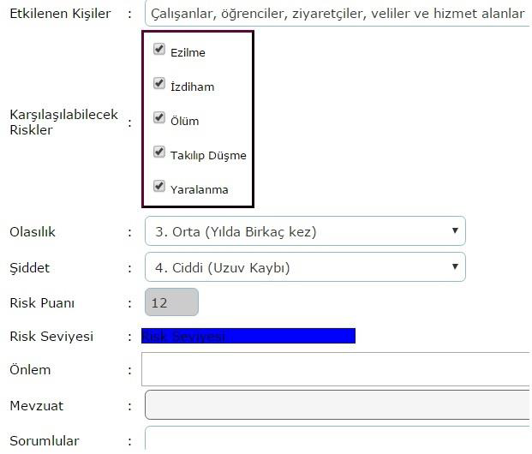
"OLASILIK" ve "ŞİDDET" seçildikten sonra sistem tarafından otomatik olarak "RİSK PUANI" ve "RİSK SEVİYESİ" belirlenir. Ortaya çıkan puana ve renge göre önlem alınmasının gerekliliği ortaya çıkar.

Slide 34
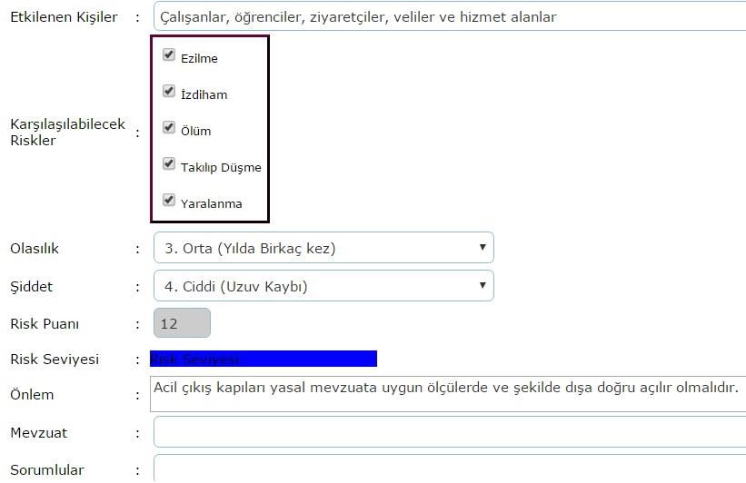
"ÖNLEM" bölümünde yasal olarak yapılması zorunlu olan haller ile "TEHLİKE" ve "KARŞILAŞILABİLECEK RİSKLERİ" bertaraf edecek tedbirler yazılmalıdır.

Slide 35
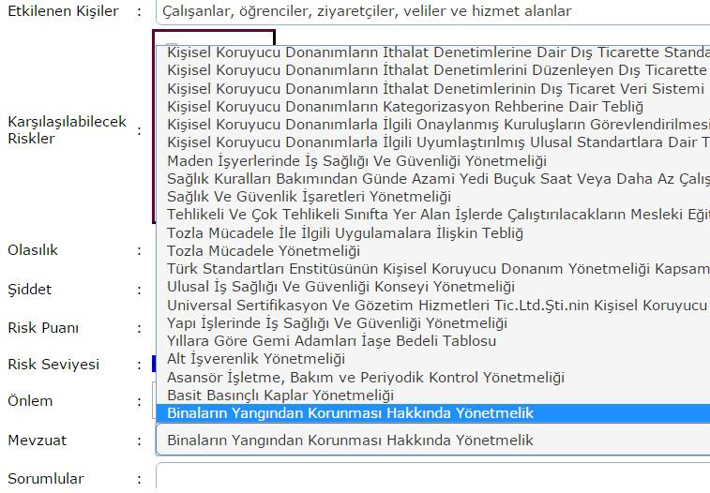
"MEVZUAT" bölümüne yapılan risk analiz işleminde alınması gerekli tedbirlerin yer aldığı yasal mevzuat bilgisi girilmelidir.Bu liste sistemde yüklü olduğundan otomatik olarak listelenir ve seçimi yapılır.

Slide 36
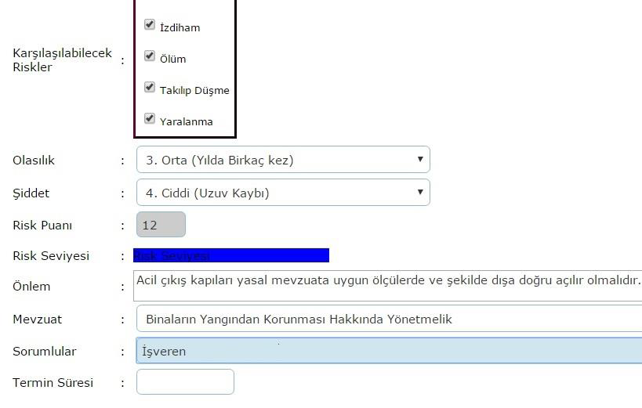
"SORUMLULAR" bölümünde gerekli tedbirleri almak veya aldırmak zorunda olan kişi veya kişiler yazılmalıdır.

Slide 37
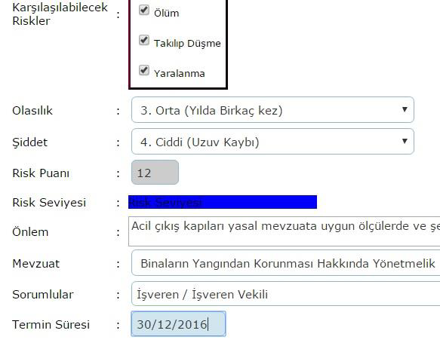
"TERMİN SÜRESİ" yapılan risk analizi sonucunda ortaya çıkan tehlike ve risklerin giderilmesi için gerekli olan süreyi ifade eder.Bu süre belirlenirken tehlike ve riskin durumu göz önünde bulundurulmalı ve kurumun imkanları da değerlendirilerek uygun bir süre belirlenmelidir. Ayrıca bu seçilirken işin bitirilememesi durumunda ortaya çıkacak yasal sorunlar da düşünülmelidir. Her şeye rağmen öncelik analiz sonucu ortaya çıkan tehlike ve risklerin bir an önce giderilmesi olmalıdır.

Slide 38
SONUÇ OLARAK TÜM OKUL VE KURUMLAR
1.Her okul/kurum öncelikle çalışan temsilcilerinin seçimini yapacaklardır.
2.Her okul/kurum risk değerlendirme ekibini kuracaktır.
3.Okul/kurum müdürleri ve risk değerlendirme ekibi birlikte risk değerlendirme modülüne veri
girişi yapacaklardır.
4.Risk değerlendirme veri girişini tamamlayan okul/kurumlar bir adet çıktısını alarak risk
değerlendirme ekibi tarafından imzalanması sağlanıp dosyalanacaktır. Herhangi bir başka
yazışmaya gerek yoktur.
5.Veri girişlerinin hukuki bağlayıcılığı olduğundan, veri alanları dikkatlice doldurulmalı ve
okul/kurumdaki risklerin tamamı göz önünde bulundurulmalıdır.
6.Risk değerlendirme tablosunda düzeltme ihtiyacı olduğunda, kesinlikle işlem yapılmaması,
düzeltilmesi istenen bölüm ile ilgili İlçe İSG Bürosuna, yoksa İl İSG Birimine yazılı olarak
düzeltme bildiriminin yapılması gerekmektedir.

Slide 39
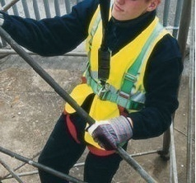
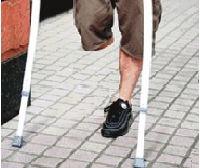
Önlemek, ödemekten daha ucuz ve insanidir.

Slide 40
TEŞEKKÜRLER…
SADETTİN KAYAPINAR
TEKNİK ÖĞRETMEN
A SINIFI İŞ GÜVENLİĞİ UZMANI

